Slide 1

«Обособленные члены предложения – закрепление знаний».
Урок в 8 классе по теме:
Разработала и провела учитель русского языка и литературы
МБОУ «Средняя общеобразовательная школа № 2»
городского округа Судак
Васильева Оксана Александровна

Slide 2
Двадцать восьмое февраля классная работа
«Обособленные члены предложения – закрепление знаний».

Slide 3
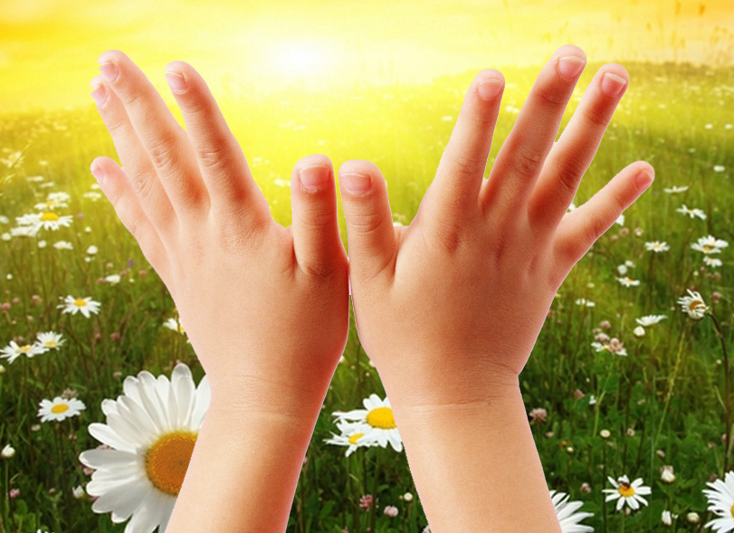
Портрет первоначальных эмоций
Какие эмоции я жду
от сегодняшнего урока?

Slide 4
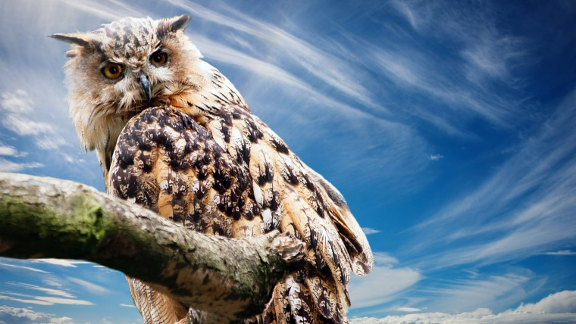
НАШ ДЕВИЗ:
Повторять мы правила
вовсе не боимся,
потому что грамотно писать хотим мы научиться!

Slide 5
СЛОВАРНАЯ РАЗМИНКА
Аэропорт
Авиакомпания
Авиационный
Взлетно-посадочная полоса
Крейсерская скорость авиасудна
Юго-восточный ветер
Воздушная трасса
Стюардесса
Бортпроводница
Шасси
Перронный автобус
Расчётное время прибытия
Разгерметизация
Лётчик
Пилот
Фюзеляж
Парашют
Иллюминатор
Пилотское удостоверение

Slide 6
ЛЕКСИКОЛОГИЯ УТОЧНЯЕТ
Большой толковый словарь русского языка. Гл. ред. С. А. Кузнецов:
ПИЛОТ, -а; м. [франц. pilote] 1. Лётчик, управляющий летательным аппаратом (самолётом, вертолётом, планером, дирижаблем). П. первого класса. П. на международных авиарейсах. 2. Спорт. Профессиональный автогонщик. Команда опытных пилотов. // Спортсмен-водитель в марафонских ралли.3. Спортсмен, управляющий картом, бобом (2.Б.). <Пилотский, -ая, -ое. П. шлем. П-ая кабина.
ЛЁТЧИК, -а; м. Специалист, умеющий управлять каким-л. летательным аппаратом (обычно самолётом, вертолётом).Военный л. Лётчик-испытатель. Л. поднял в воздух самолёт.Опытный л. Учиться на лётчика. ◊ Лётчик-космонавт. Звание, присваиваемое космонавтам, совершившим полёт в космос.<Лётчица, -ы; ж.

Slide 7
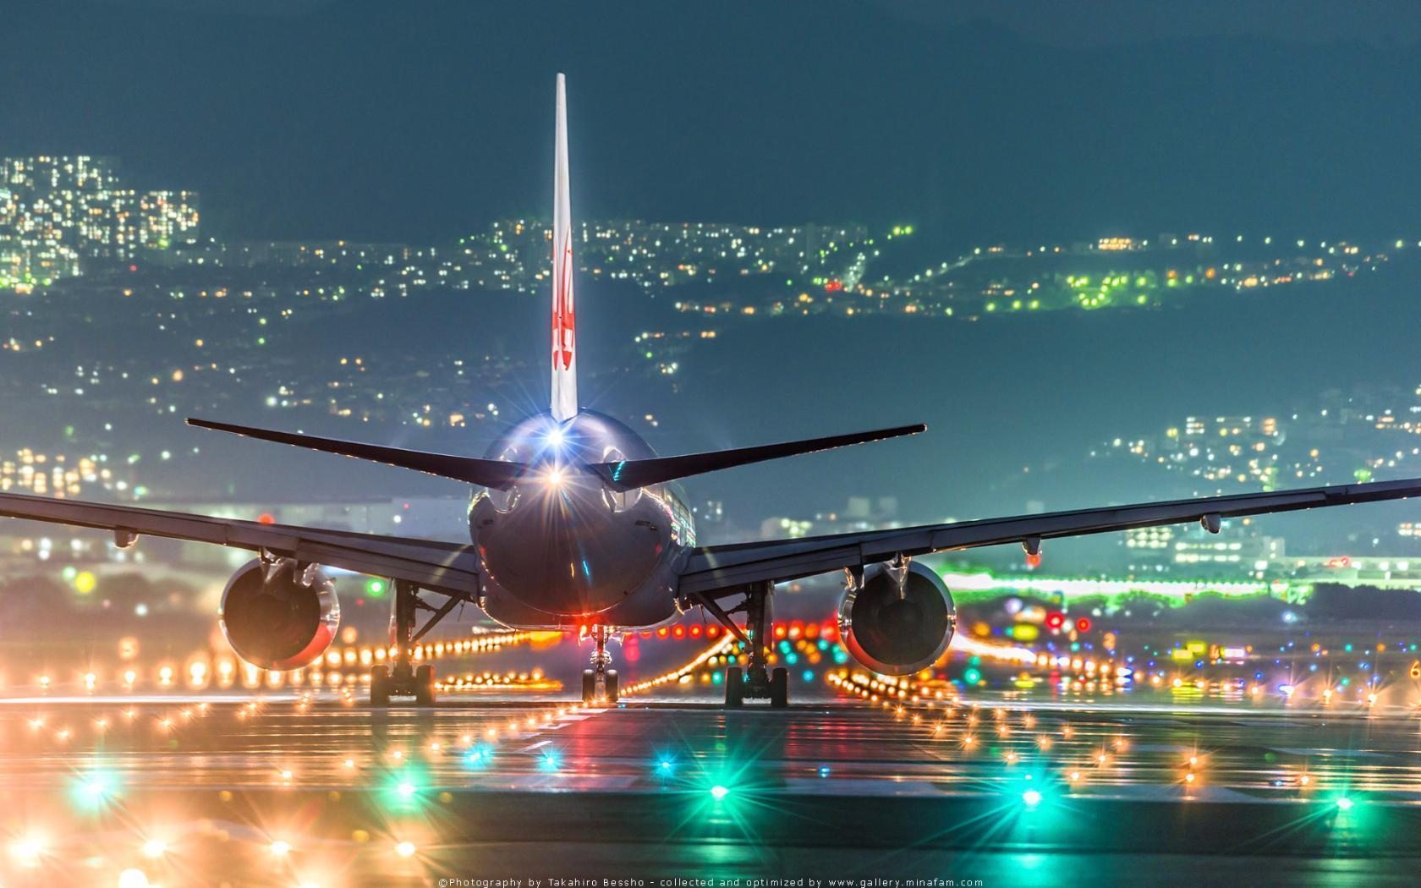
ДОБРО ПОЖАЛОВАТЬ НА БОРТ САМОЛЕТА АВИАКОМПАНИИ «НАСТРЕЧУ К ЗНАНИЯМ».

Slide 8

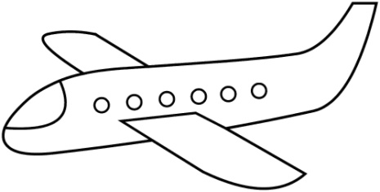
НАШЕ ПОЛЕТНОЕ ЗАДАНИЕ
Найти ответы на вопросы, которые я ещё не усвоил.
Закрепить знания и умения.
Узнать что-то новое и полезное.

Slide 9
«ЗАПОМНИ, КАК ПРИВИЛЬНО» ОРФОЭПИЧЕСКИЙ ТРЕНИНГ
БуксИровать или буксировАть
БуксИровать
РулИт или рУлит
РулИт
АэропортЫ или аэропОрты
АэропОрты
В аэропортЕ или в аэропортУ
В аэропортУ
СрЕдствами или средствАми
СрЕдствами

Slide 10
«ЗАПОМНИ, КАК ПРИВИЛЬНО» ОРФОЭПИЧЕСКИЙ ТРЕНИНГ
ПрибЫл или прИбыл
ПрИбыл
Воздушные ворОта или воздушные воротА
Воздушные ворОта
ШАсси или шассИ
ШассИ
трОсами или тросАми
ТрОсами

Slide 11
Прочитать, правильно интонируя предложение и соблюдая орфоэпические нормы
1. Виктор Павлович, опытный лётчик, рассказывал внукам интересные истории своего боевого прошлого: как возились с тросами, спасая борт, как различными средствами пытались защитить себя от холода.
2. Самолёт, готовящийся ко взлету, пришлось буксировать к точке начала самостоятельного движения.
3. Стремительно набирая высоту, авиалайнер уверенно рассекал белоснежную подушку облаков, окутывающих его.

Slide 12
Прочитать, правильно интонируя предложение и соблюдая орфоэпические нормы
4. Аэропорты всего мира открывают воздушные ворота для быстрых комфортных путешествий.
5. Небо, необычайно голубое, завораживало пассажиров своей таинственностью и загадочностью.
6. Я ничего не слышал, кроме шума двигателя и плавно выпускающегося шасси.
7. Он, воодушевленный, прибыл к месту назначения.

Slide 13
Запишем под диктовку
1. Мобильный телефон, включенный во время полета, оказывает негативное воздействие на навигационную систему управления воздушным судном.
2. Прислушиваясь к рекомендациям членов экипажа, ваш полет станет незабываемым путешествием.
3. В салон запрещено проносить объёмный багаж, кроме ручной клади.
4. Пилот, высокий статный мужчина с седыми волосами, объявил благодарность всему бортовому экипажу за слаженную работу.

Slide 14
Синтаксический разбор
Основными средствами, используемыми в мировой практике для защиты воздушных судов от наземного обледенения, являются противообледенительные жидкости, обеспечивающие удаление льда, снега, изморози и инея.

Slide 15
«будь внимателен, где не нужна запятая»
1. Прогулка по городу так нас утомила, что в автобусе мы спали стоя.
2.Наш учитель обладая даром рассказчика объяснял материал так, что мы слушали затаив дыхание.
3. Осыпающиеся с деревьев листья ложатся на землю.
4. Привлечённые светом бабочки безмолвно кружились вокруг фонарей.

Slide 16
Развитие речи
повествование «Профессия - лётчик»;
описание «В открытом небе» или «Каким я представляю свой первый полёт?»;
- рассуждение «Почему говорят, что чёрная полоса в жизни может быть взлётной?».

Slide 17
Блиц-опрос:
можно ли считать подготовленные высказывания текстом? Почему?
раскрыта ли тема?
использованы ли в высказываниях обособленный члены предложения?
- оцените высказывания, аргументируя свой ответ.

Slide 18
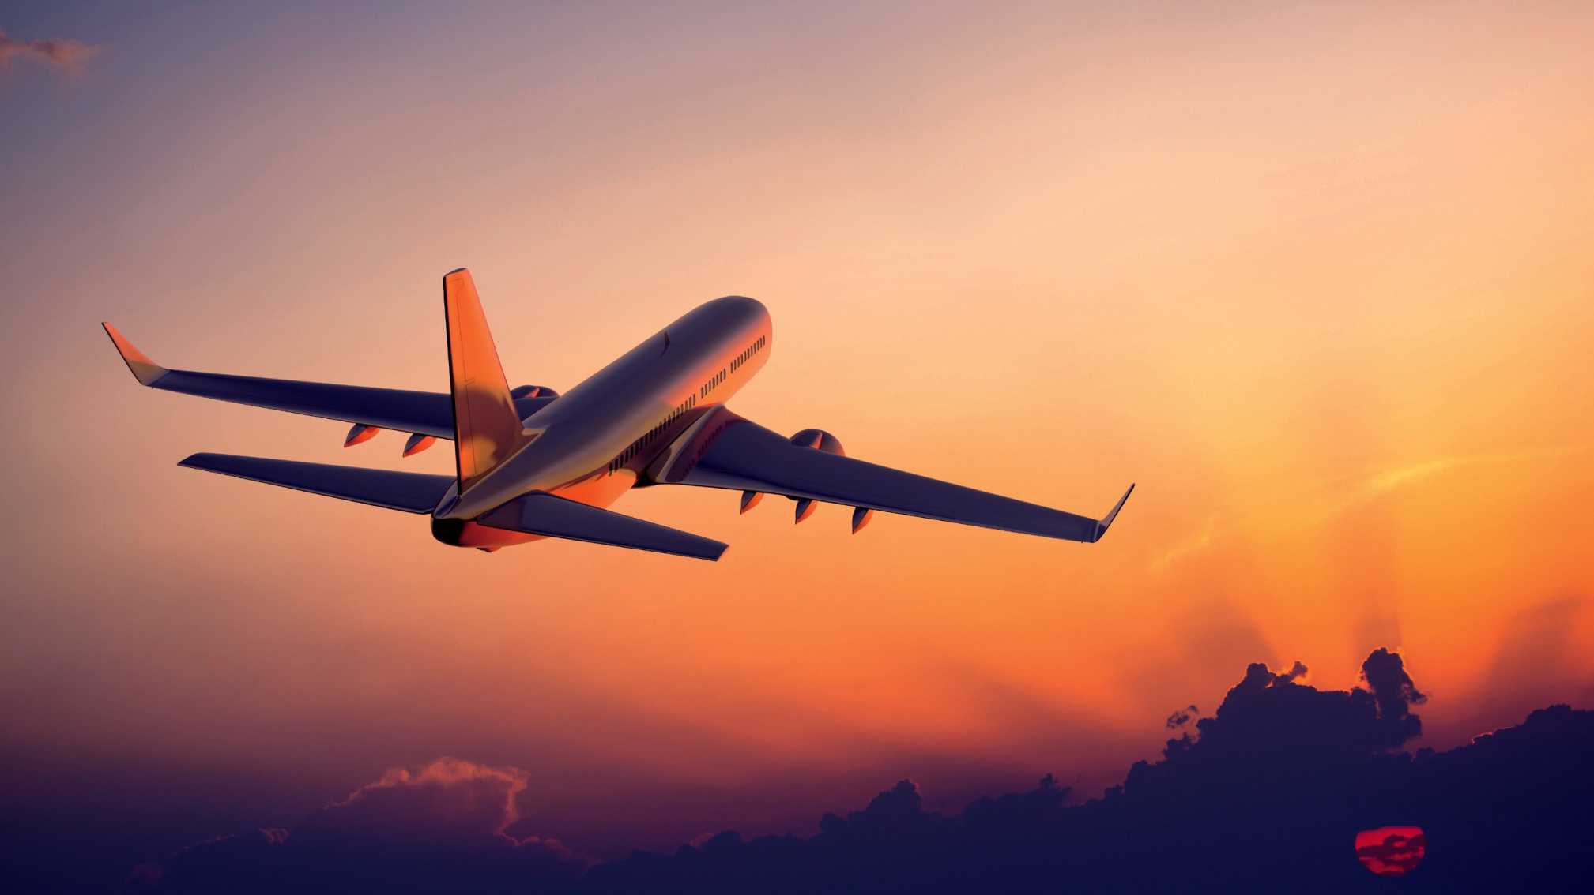
Рефлексия:
- удалось ли нам достичь поставленных целей?
- все ли удалось на уроке? Что не получилось?
- над чем я буду еще работать?
- чем был интересен урок? Что не понравилось?
- было ли трудно?
- где и как может пригодиться полученный материал?
- опишите свои эмоции сейчас. Оправдались ли ваши ожидания?

Slide 19
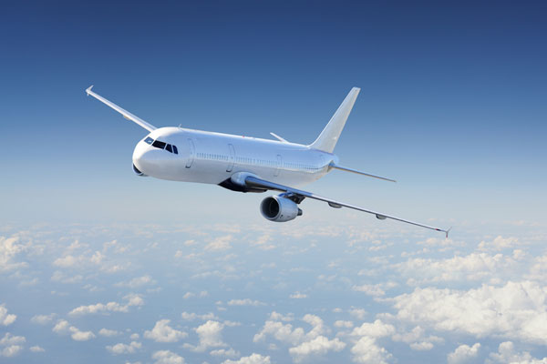
P.S. пожелание
Не бойтесь достигать целей. Пусть каждая новая цель для вас будет новой высотой, которую вы сможете набрать. Путь к высоте, порой, лежит через тернии. Но не бойтесь подниматься выше. Там есть солнце и звёзды. Желаю вам стать светилом в области правописания и яркой звездой в вашей будущей профессии.

